Slide 1
Bewegung

Slide 2
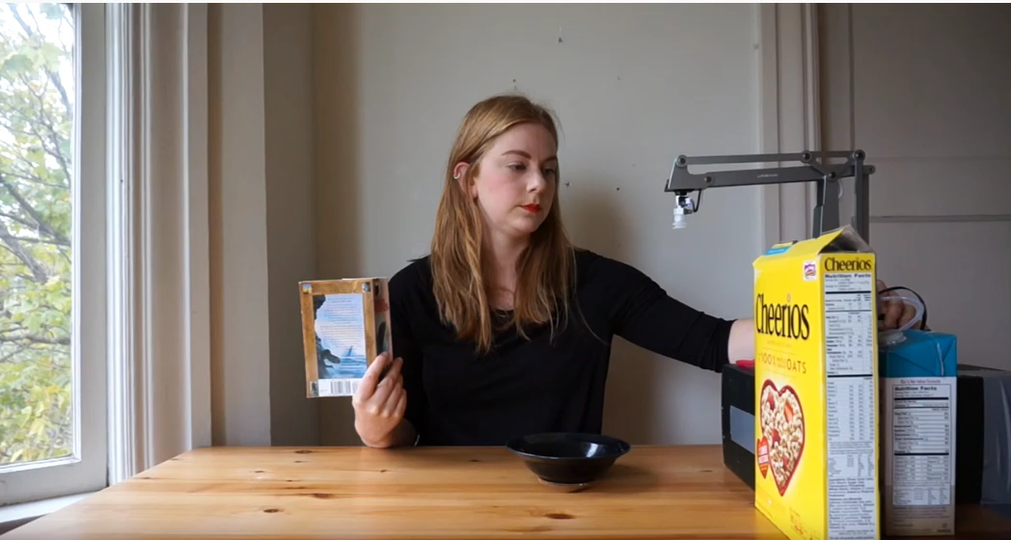

Slide 3
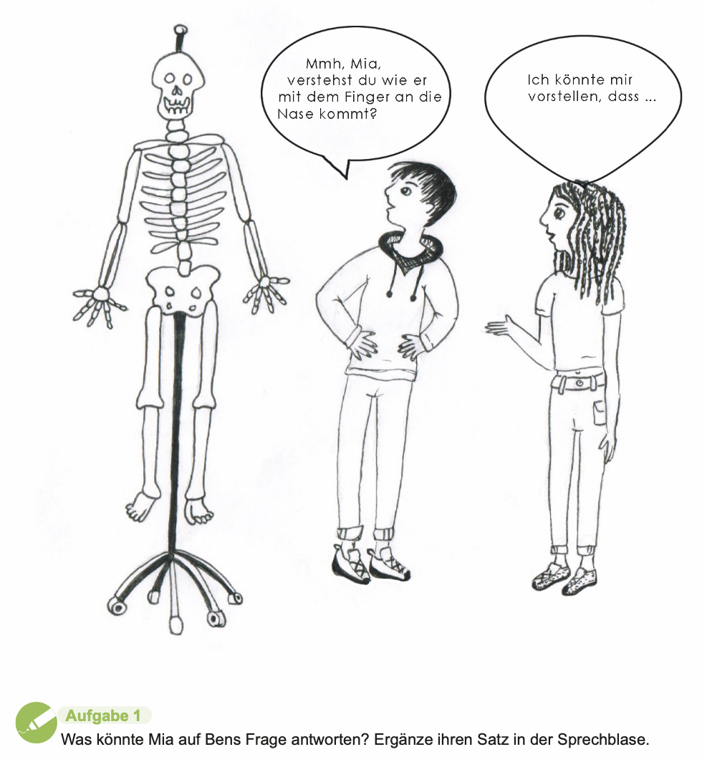

Slide 5
Start der Modellbauphase…

Slide 6
Ellbogen | Ellbogenmodell
Oberarmknochen | Holz
Elle | Holz
Speiche | Holz
Bizeps | Zugmechanismus (Schnur?)
Trizeps | Zugmechanismus (Schnur?)

Slide 7
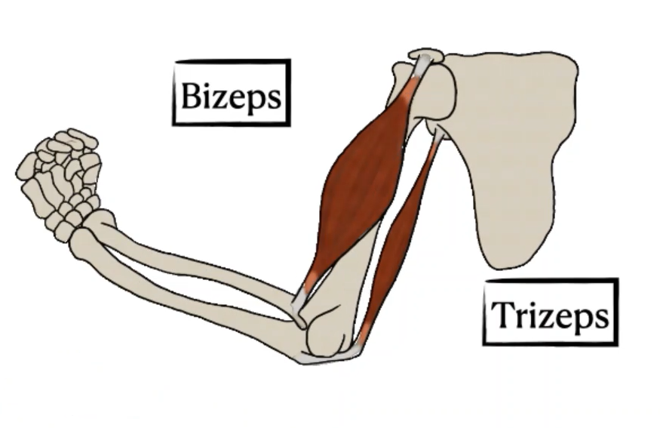
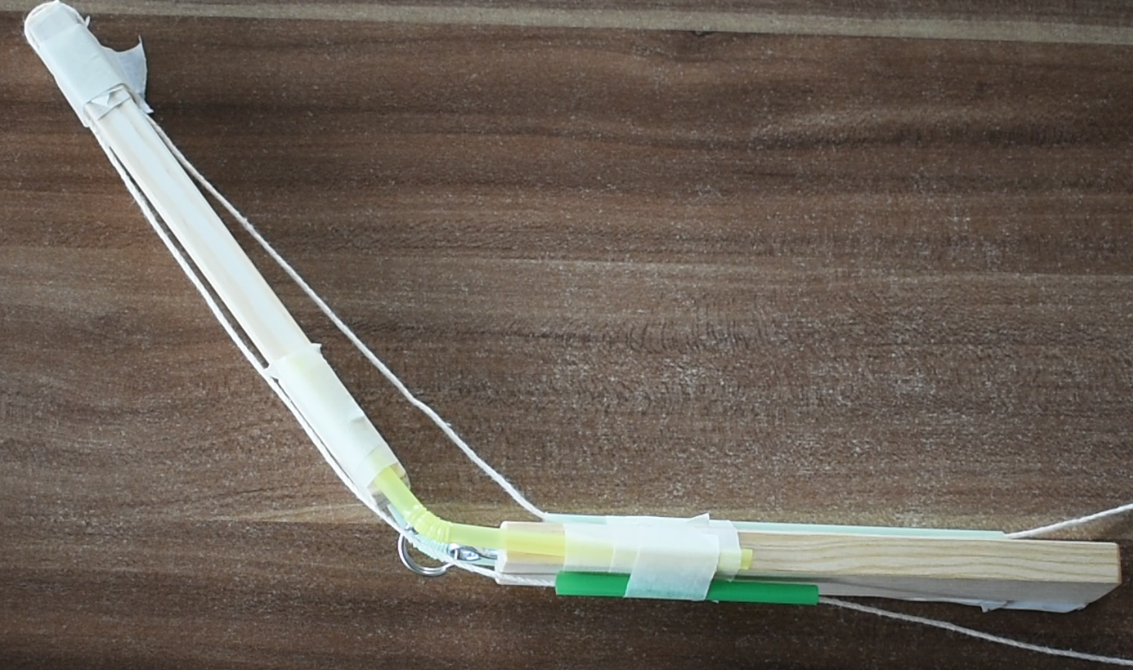

Slide 8
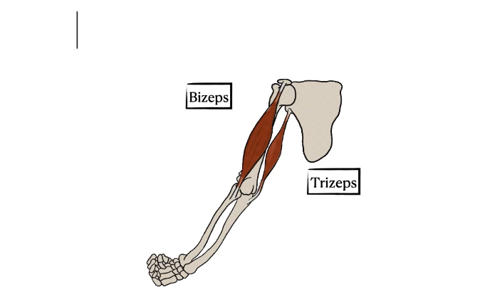
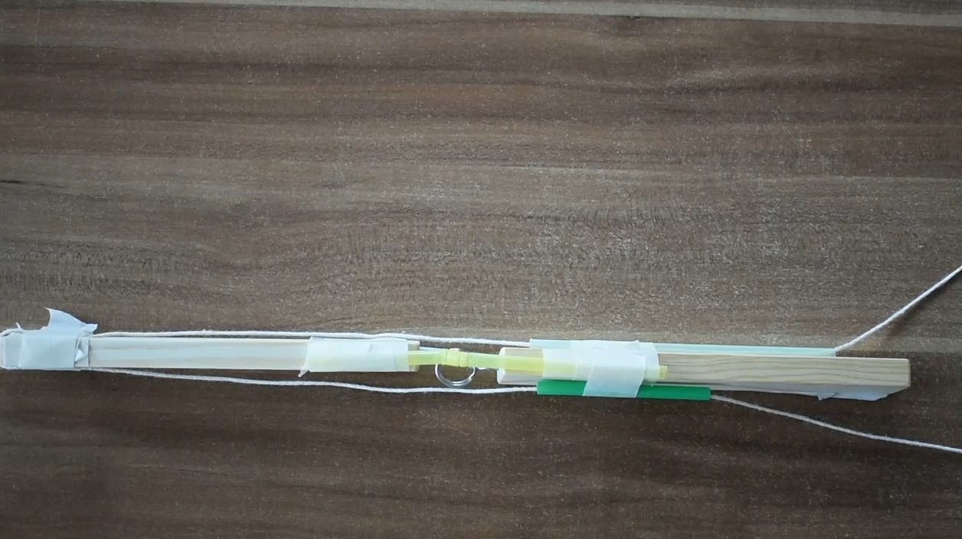
Betrachte die Videos im Vergleich…
https://www.youtube.com/watch?v=cL0E68lxzcQ
https://www.youtube.com/watch?v=zX-ZhEfsLVI

Slide 9
